Slide 1
DESAFÍO 3
Clasificación de aguas potables
Integrantes: Barreneche Manuel, Cardona Dario, Diaz Luciano, Rehermann Sandino, Satyr Julio Ariel, Solis Colombo Maximiliano

Slide 2
Índice
Introducción
Primer modelo: KNN
Segundo modelo: Gaussian NB
Tercer Modelo: Logistic Regression
Prueba Aprendizaje No Supervisado
Conclusiones

Slide 3
Introducción

Slide 4
Justificación
Escogimos el dataset "Water Quality" de la página Kaggle.
Nuestro objetivo es relevar diferentes modelos de clasificación para clasificar el agua potable de la no potable.
Nos pareció importante porque:
Es un derecho básico y esencial para la vida humana.
Aplicación de técnicas de ML en una situación de utilización cotidiana.

Slide 5
Sobre el Dataset
Las variables del dataset son las siguientes:
PH
Hardness | “Dureza”
Chloramines | “Cloraminas”
Sulfate | “Sulfatos”
Conductivity | “Conductividad”
Trihalomethanes | “Trihalometanos”
Turbidity | “Turbidez”
Potability | “Potabilidad”
Variable objetivo: numérica de tipo int:
1 -> Potable
0 -> No potable

Slide 6
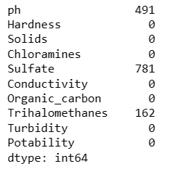
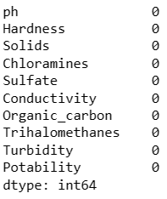
Preprocesamiento de los datos
El dataset inicial tenía un formato de (3276,10). Algunas variables contenían datos nulos, los cuales fueron descartados, obteniendo un dataset limpio con 2011 registros.

Slide 7
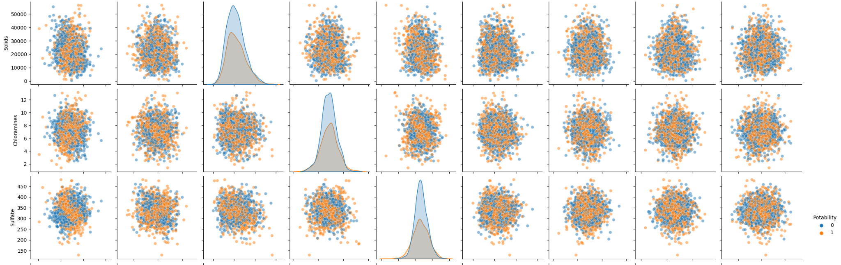
Buscando relaciones
A priori no es muy fácil distinguir si el agua es potable o no en base a una sola variable, sino a combinaciones de ellas. Los conjuntos de datos están superpuestos en prácticamente todas las variables frente a PH.

Slide 8
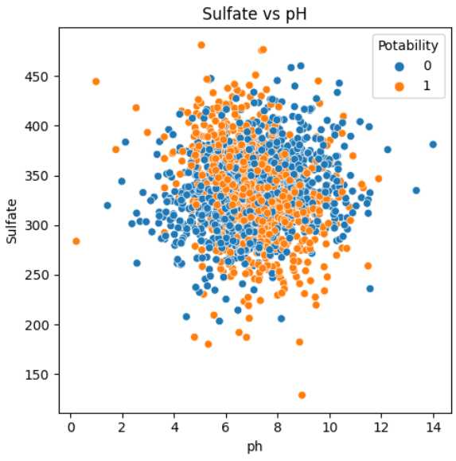
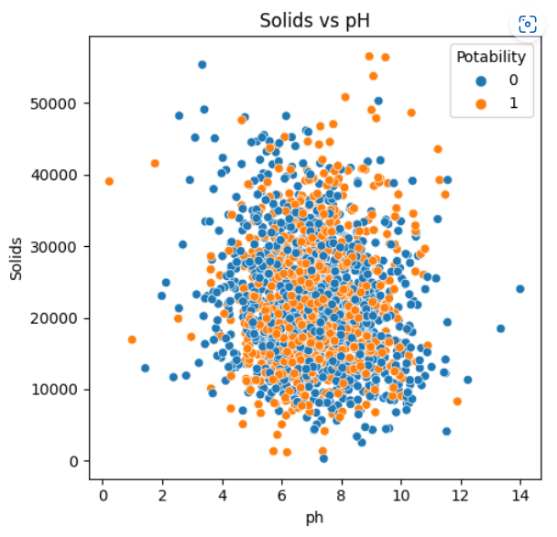
Sobre la relación de las variables

Slide 9
Primer modelo:
K - Nearest Neighbours

Slide 10
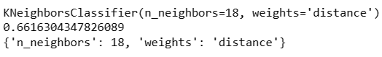
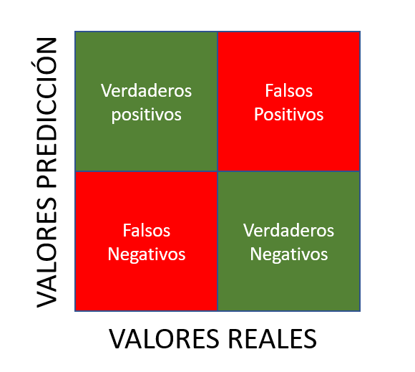
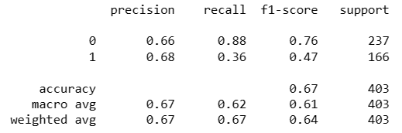
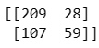
K - Nearest Neighbours
Utilizando la estandarización de variables StandardScaler y la herramienta de selección automática de hiperparámetros GridSearchCV
Hiperparámetros
{
Mejor Estimador
Mejor score
Mejores parámetros
Resultados:

Slide 11
Resultados de KNN
La matriz de confusión nos dice que:
De los 237 casos reales de la clase 0 (no potable), 209 se predicen correctamente y 28 se predicen incorrectamente como 1 (potable).
De los 166 casos reales de la clase 1 (potable), 59 se predicen correctamente como 1 y 107 se predicen incorrectamente como 0 (no potable).
Esto significa que el modelo KNN tiene más dificultad para predecir la clase 1 que la clase 0, ya que tiene un recall más bajo (0.36 frente a 0.88) y una precisión similar (0.68 frente a 0.66).
Resultados:

Slide 12
Segundo modelo:
Gaussian Naive Bayes

Slide 13
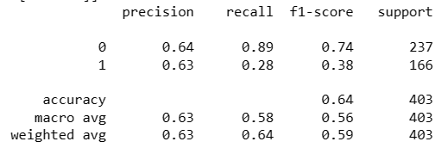
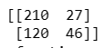
Gaussian NB
Realizamos el método de clasificación GNB, esta vez utilizando la estandarización de variables RobustScaler.
Resultados:

Slide 14
Resultados Gaussian NB
La matriz de confusión nos dice que:
De los 237 casos reales de la clase 0, 210 se predicen correctamente como 0 y 27 se predicen incorrectamente como 1.
De los 166 casos reales de la clase 1, 46 se predicen correctamente como 1 y 120 se predicen incorrectamente como 0.
Esto significa que Gaussian NB tiene más dificultad para predecir la clase 1 que la clase 0, ya que tiene un recall más bajo (0.28 frente a 0.89) y una precisión similar (0.63 frente a 0.64).
Resultados:

Slide 15
Tercer Modelo:
Logistic Regression

Slide 16
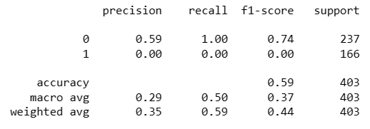
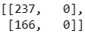
Logistic Regression
Usamos la función GridSearchCV de sklearn para buscar los mejores hiperparámetros para el modelo de regresión logística. Como los hiperparámetros no se aprenden durante el entrenamiento del modelo sino que se fijan antes de empezar, pueden afectar al rendimiento del modelo, por lo que es importante elegirlos bien.
Resultados:

Slide 17
Pruebas Aprendizaje No Supervisado

Slide 18
K-means
Decidimos utilizar un approach diferente, dropeando la columna de “Potabilidad”, y planteando a el dataset como un problema de aprendizaje no supervisado.
Usamos K-Means para comparar con los datos de potabilidad del agua del dataset original.
Hay 1200 puntos no potables y 811 puntos potables en el conjunto de datos original.
Hay 1044 puntos en el cluster 0 y 967 puntos en el cluster 1 según el algoritmo K-Means.
De los 1044 puntos del cluster 0, 415 son no potables y 629 son potables. Esto significa que el cluster 0 tiene una precisión del 35% para predecir los puntos no potables.
De los 967 puntos del cluster 1, 240 son potables y 727 son no potables. Esto significa que el cluster 1 tiene una precisión del 30% para predecir los puntos potables.

Slide 19
Clustering Jerárquico
Además, usamos el algoritmo clustering jerárquico para comparar con los datos de potabilidad del agua del dataset original.
Hay 1200 puntos no potables y 811 puntos potables en el conjunto de datos original.
Hay 1240 puntos en el cluster 0 y 771 puntos en el cluster 1 según el algoritmo K-Means.
De los 1240 puntos del cluster 0, 452 son no potables y 788 son potables. Esto significa que el cluster 0 tiene una precisión del 38% para predecir los puntos no potables.
De los 771 puntos del cluster 1, 178 son potables y 633 son no potables. Esto significa que el cluster 1 tiene una precisión del 22% para predecir los puntos potables.

Slide 20
Conclusiones

Slide 21
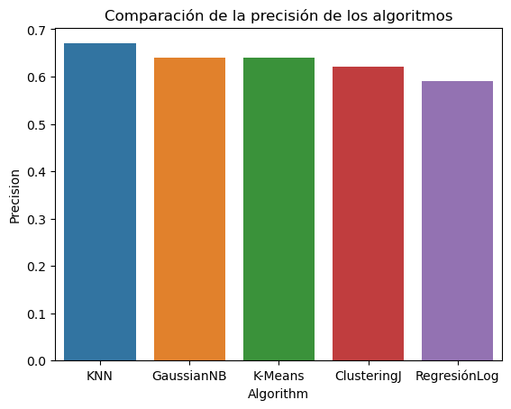
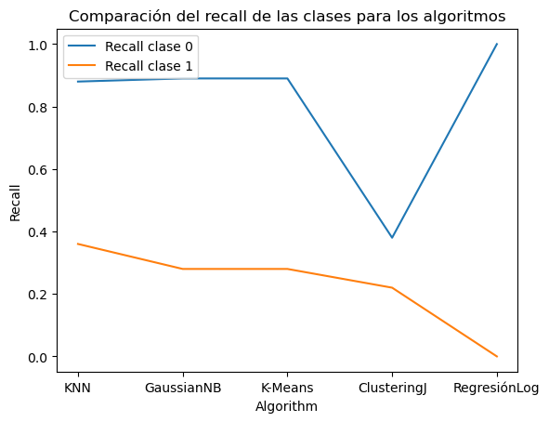
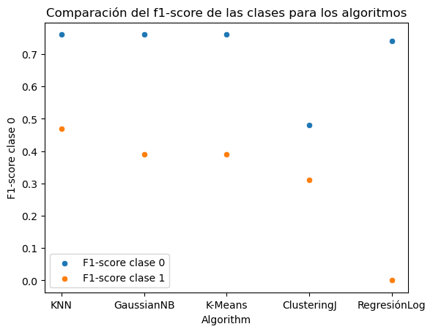
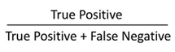
Comparativa de resultados

